Slide 1
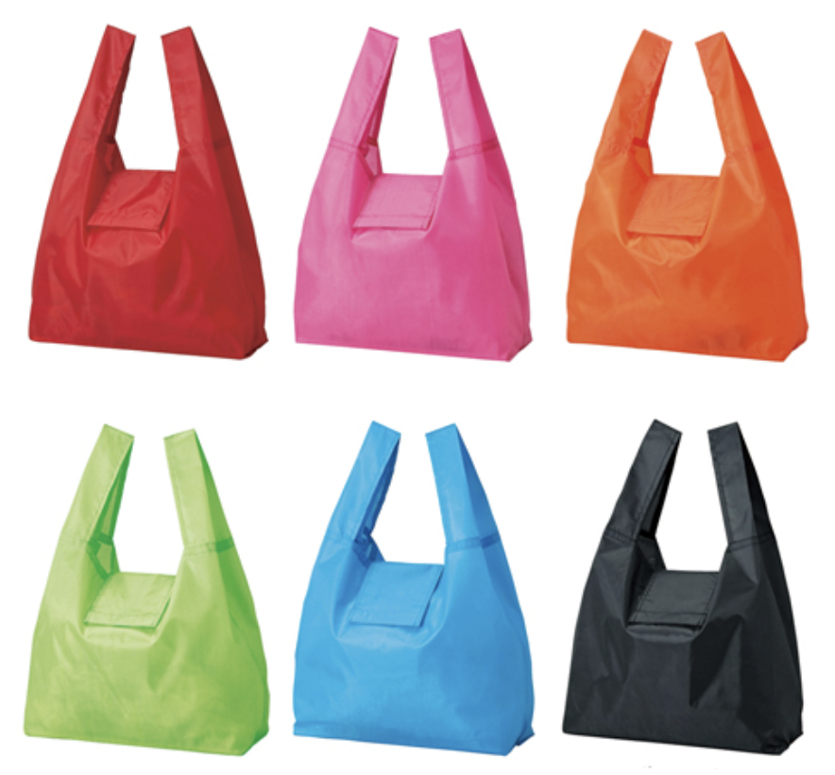
【提案書】
セルトナ・ポータブルマイバッグ
特徴
たたむとコンパクトになるため携帯性も高く、広げればたっぷり入るためお買い物には非常に便利なエコバッグです。オリジナル名入れも可能ですので販促用にもおすすめ。カラー展開は全6色。
納期
納期スペース
仕様
素 材：ポリエステル
サイズ：使用時:約290×300×120mm（間口300mm）
収納時:約105×45×20mm
（包装形態：ポリ袋入）
備 考：レッド・ピンク・オレンジ・グリーン・ブルー・ブラック
お見積
お見積りスペース

